Slide 1
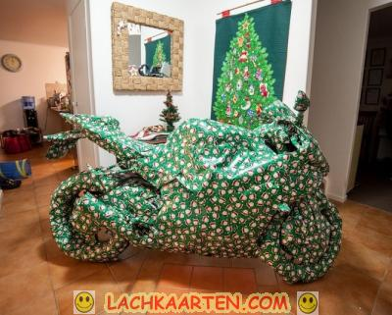
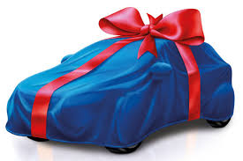
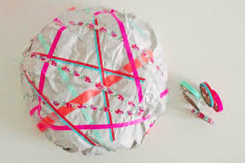
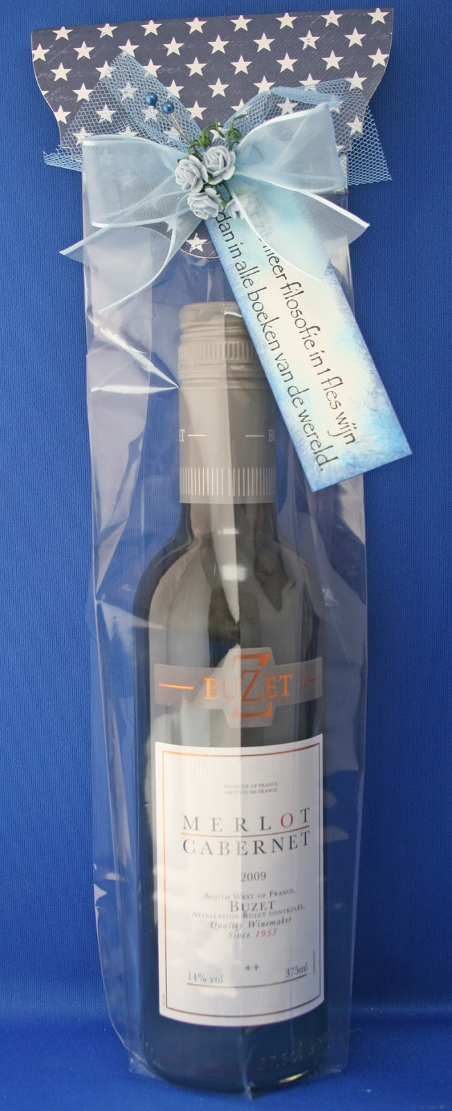
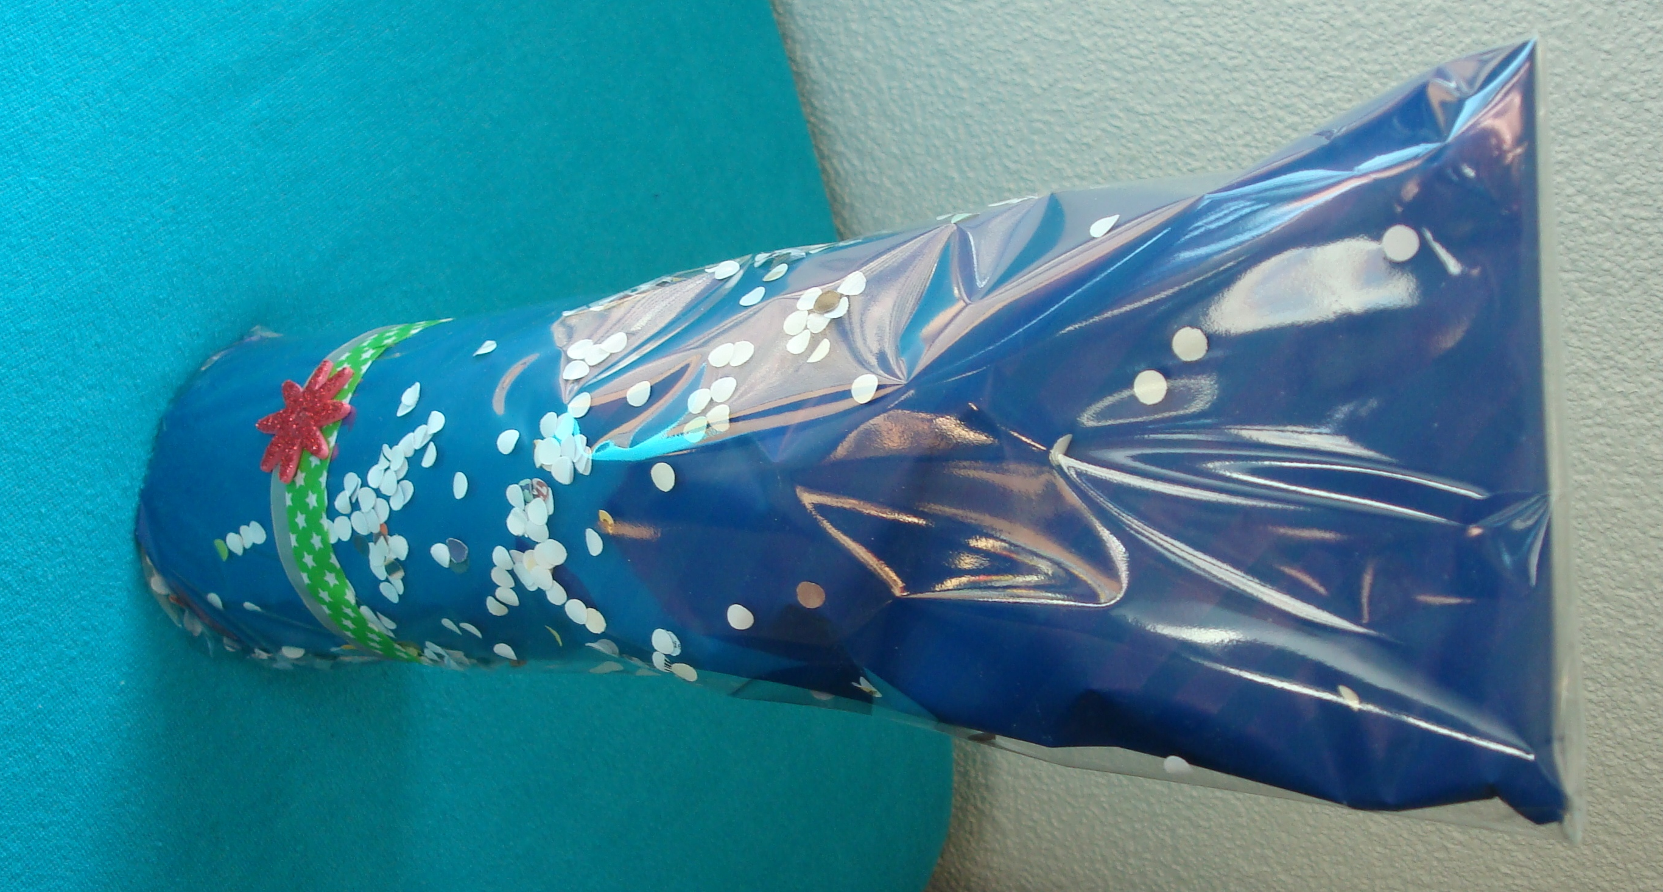
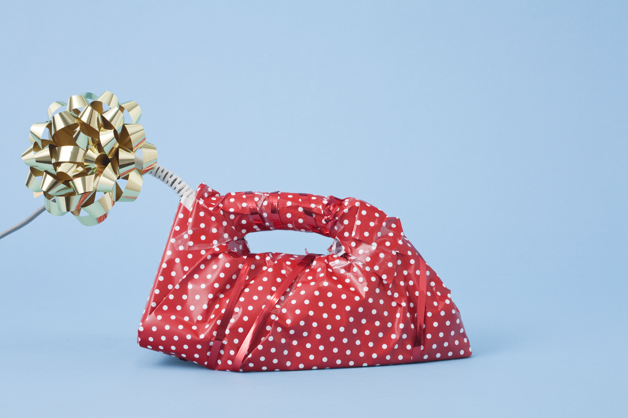

Slide 2
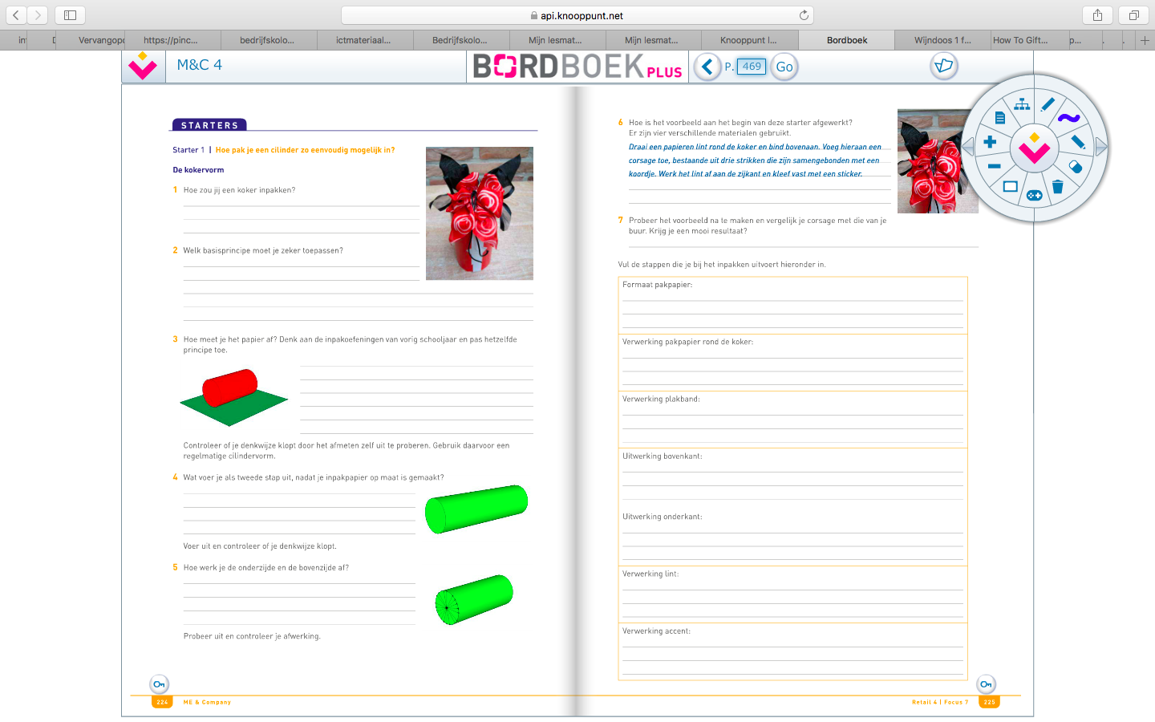
Oplossingen Starter 1 p. 224-225
Jouw eigen antwoord
Papier correct afmeten, zodat je niet te veel gebruikt;
verpakking verzorgd uitvoeren→ moet voor een meerwaarde zorgen.

Slide 3
Afmeten papier:
Hoogte: hoogte koker+ 2x ¾ diameter van bovenkant;
breedte: inrollen van cilinder + omplooistrook+ kleine overlapping;
Overlapping niet vergeten!
x
- Plooi een smalle strook (1-2cm);
- rol de koker in het papier (omplooistrook bovenaan)
vastkleven!
Niet meer dan 2 stukjes plakband!
x

Slide 4
- Plooi de zijkanten in puntjes naar het midden van het vlak;
- kleef dit stevig vast; (1 stukje plakband)
- doe hetzelfde voor de andere kant!
x

Slide 5
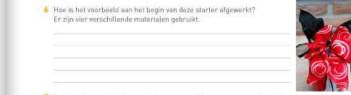
- Draai een lint rond de koker (bovenaan) en bind het vast;
- maak een strik en verbind deze met een koordje.
Je kan dit eventueel afwerken met een lintje.
x

Slide 6





NU MAG JIJ ZELF EENS PROBEREN!

Slide 7

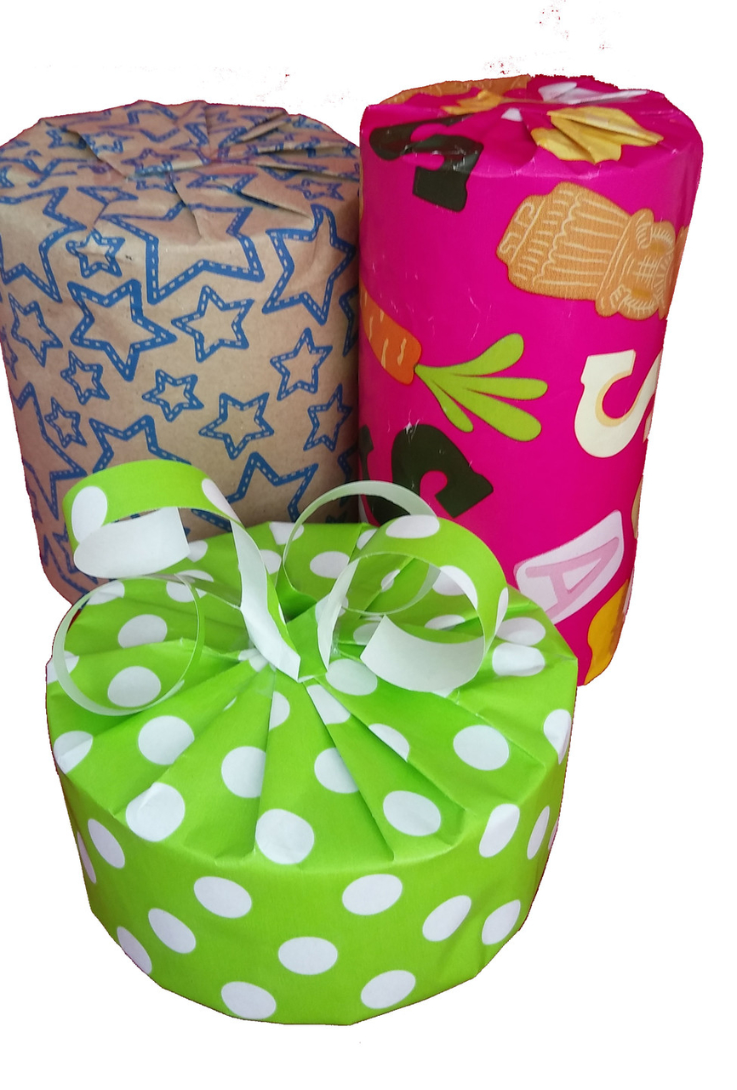
Na het inpakken van de koker, vul vraag 7 + kader onderaan in!

Slide 8
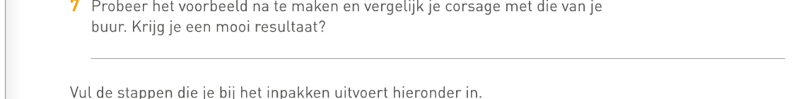
Vraag 7
Eigen antwoord

Slide 9
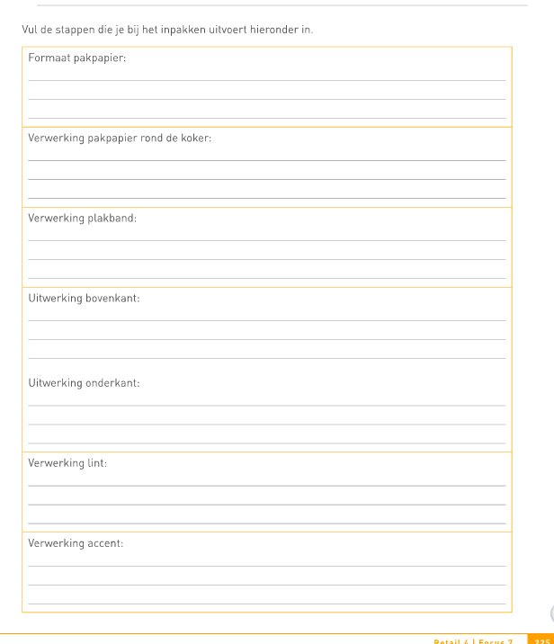
Kader onderaan: kort in eigen woorden noteren wat jij gedaan hebt!

